Slide 1
LIETUVOS VYRIAUSIŲJŲ VIRĖJŲ IR
KONDITERIŲ ASOCIACIJA
2019 m. VEIKLOS ATASKAITA
2020 m. sausis

Slide 2
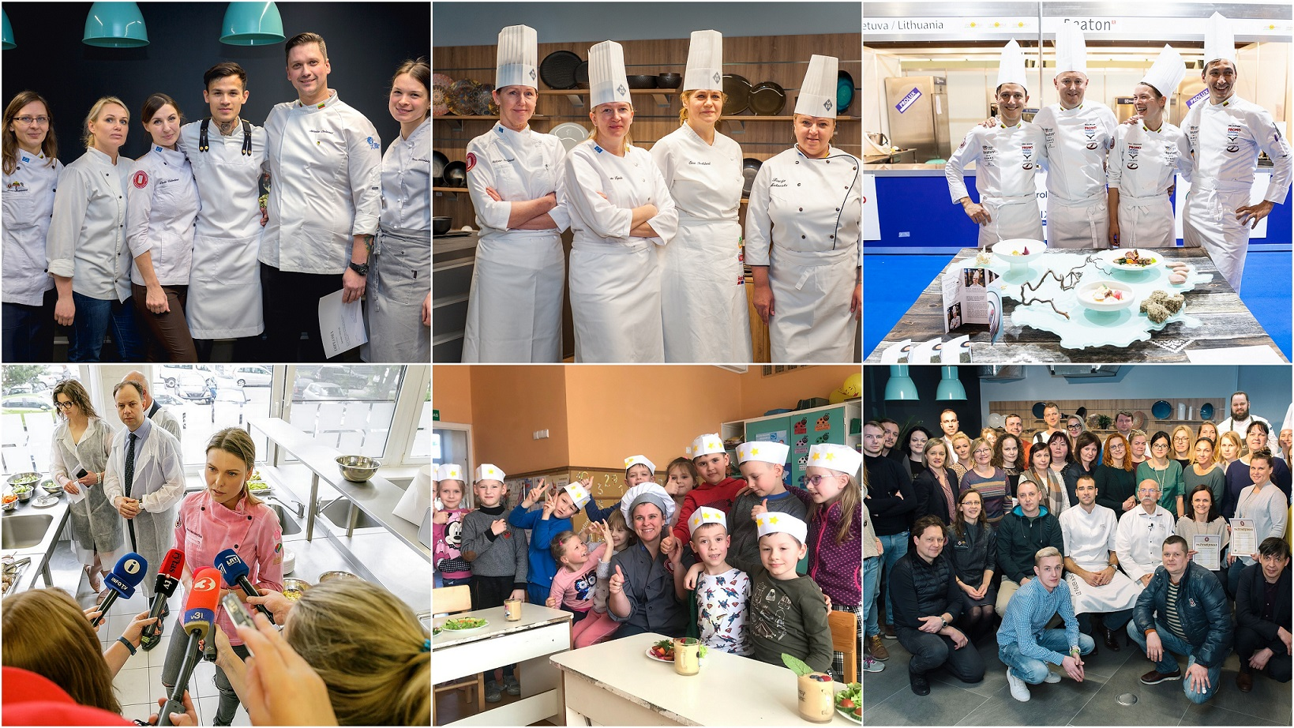
LIETUVOS VYRIAUSIŲJŲ VIRĖJŲ IR KONDITERIŲ ASOCIACIJA
LVVKA misija – gerinti Lietuvos visuomeninio maitinimo gastronomijos standartus, lygiuojantis į pasaulio virtuvių tendencijas.
Notes:
<number>

Slide 3
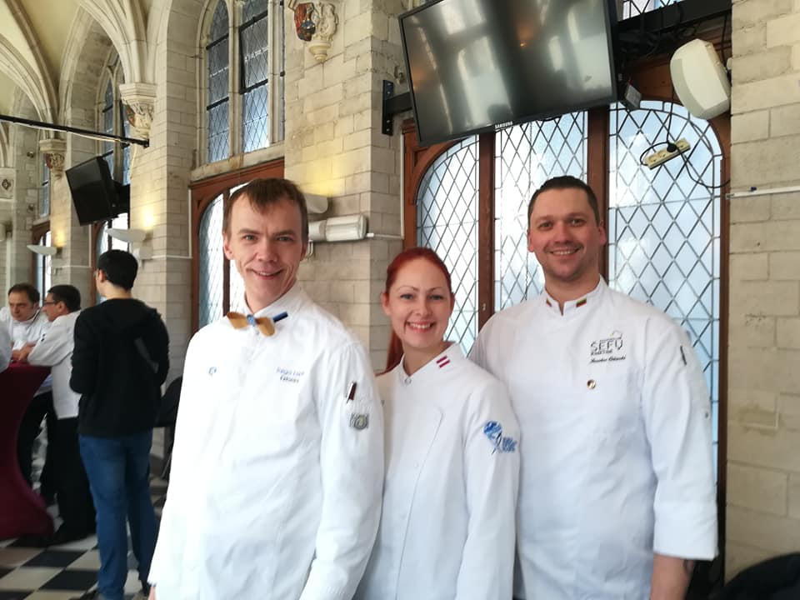
LIETUVOS VYRIAUSIŲJŲ VIRĖJŲ IR KONDITERIŲ ASOCIACIJA
LVVKA TIKSLŲ PASIEKIMO BŪDAI:
Atstovaujama Lietuvai tarptautiniuose čempionatuose ir garsinamas jos vardas.
Organizuojami nacionaliniai konkursai.
Rengiami profesiniai meistriškumo kursai.
Organizuojamos prezentacijos įvairiuose Lietuvos miestuose.
Atstovaujama WorldChefs susirinkimuose.
Notes:
<number>

Slide 4
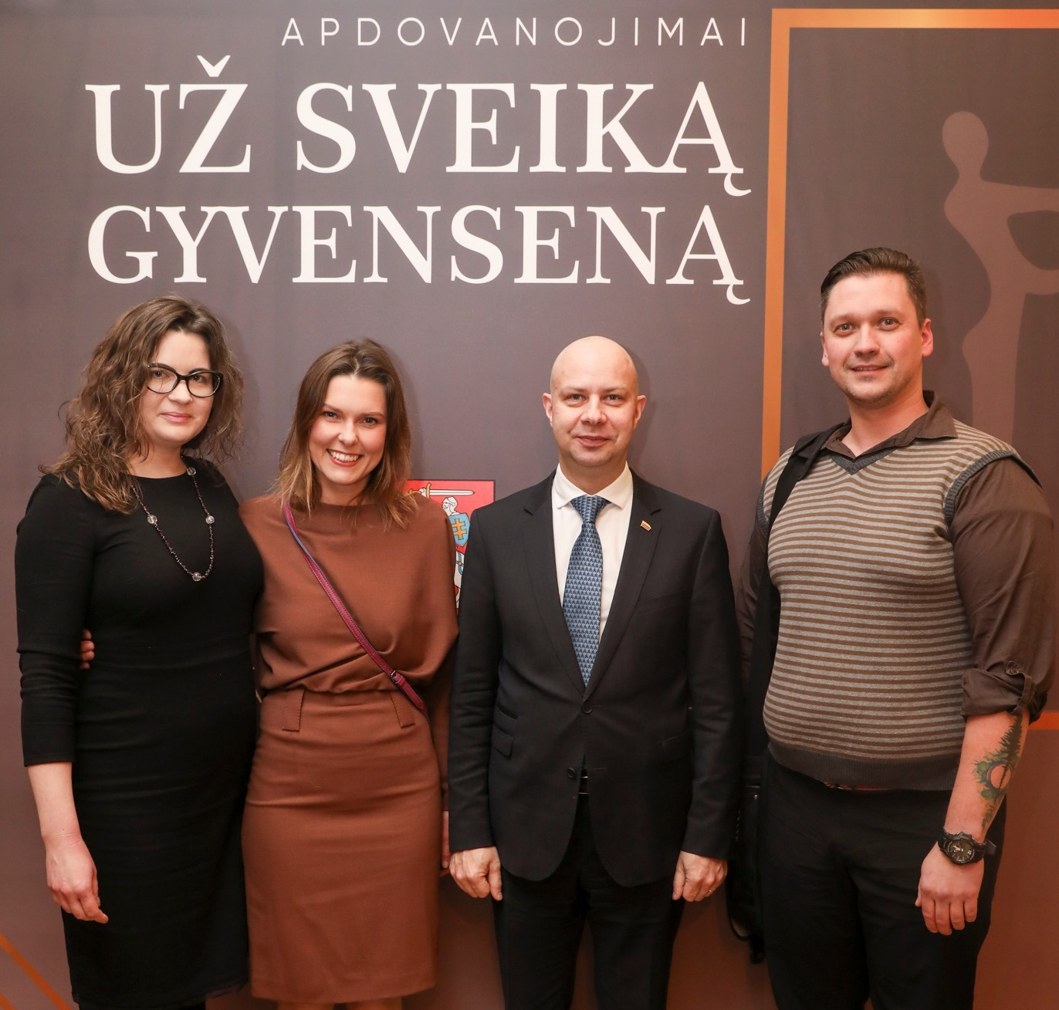
LIETUVOS VYRIAUSIŲJŲ VIRĖJŲ IR KONDITERIŲ ASOCIACIJA
LVVKA TIKSLŲ PASIEKIMO BŪDAI:
Šefų virtuvės pristatymas visuomenei, gastronomijos renginiai, gastroturizmo vystymas.
Dalyvavimas teisės aktų, higienos taisyklių, atitinkančių narių ir visuomenės interesus, projektų rengime.
Socialinė iniciatyva „sveikas vaikas – sveika ateitis“.
Bendradarbiavimas su profesiniais mokymo centrais.
Ryšių stiprinimas su Ambasadomis, URM, SAM, ŠMSM.
Notes:
<number>

Slide 5
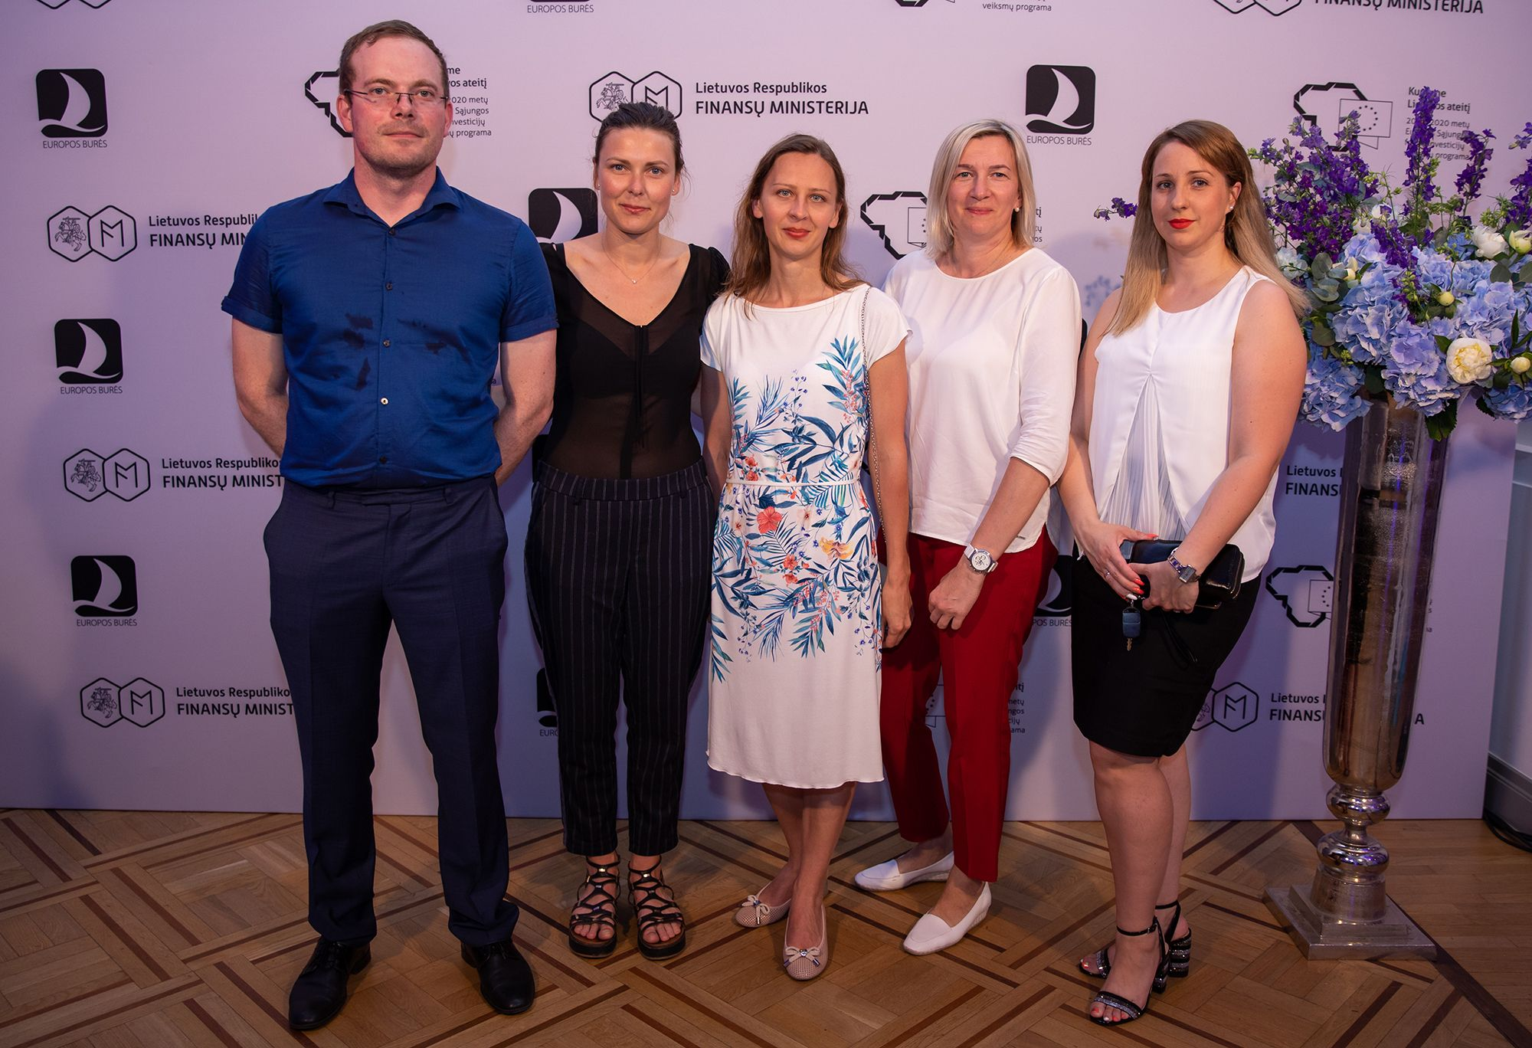
LIETUVOS VYRIAUSIŲJŲ VIRĖJŲ IR KONDITERIŲ ASOCIACIJA
Lietuvos darbdavių konfederacija, bendradarbiaudama su LVVKA, įgyvendino projektą „Profesijos mokytojų kompetencijų tobulinimas apgyvendinimo ir maitinimo paslaugų bei turizmo srityse“, finansuojamą Europos socialinio fondo lėšomis. Projekto pradžia 2017 07 11, projekto pabaiga 2019 kovo mėn.
4 TECHNOLOGINIŲ KOMPETENCIJŲ PROGRAMOS MAITINIMO SEKTORIUJE:
Maisto be alergenų gamyba;
Maisto gamyba žemoje temperatūroje;
Šaldytų ir saldžių gaminių gamyba;
Klientų aptarnavimas maitinimo įstaigose.
Teorinis modulis dėstomas sektoriniuose mokymo centruose VTPVM ir KMPPMC. Praktinis modulis dėstomas sektoriniuose ir LVVKA įmonėse iki kovo mėn. Per metus dalyvavo 200 mokytojų, kuriuos apmokė 37 mentoriai: virtuvės šefai, konditeriai, klientų aptarnavimo specialistai. Projektas pateko į FM organizuojamą „Europos burės“ apdovanojimų finalą nominacijai „Už investicijas į žmogų“.
Notes:
<number>

Slide 6
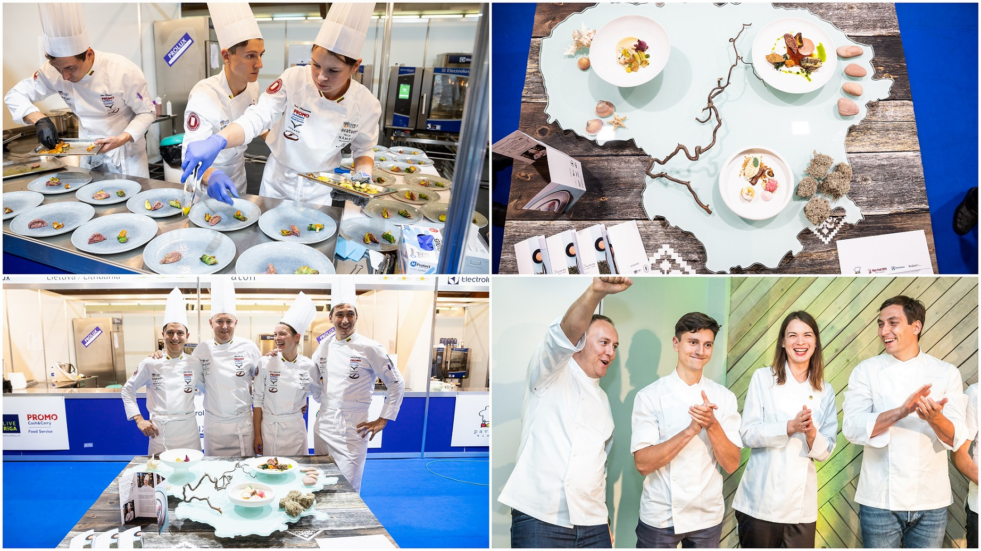
LIETUVOS VYRIAUSIŲJŲ VIRĖJŲ IR KONDITERIŲ ASOCIACIJA
TARPTAUTINIAI ČEMPIONATAI:
Rugsėjo 6 d. Baltijos šalių kulinarijos konkurse „Baltic Culinary Heritage 2019“, Rygoje, Lietuvos komanda laimėjo sidabro medalius: virtuvės šefas Vilius Ručinskas, jaunasis šefas Erikas Janerikas, konditerė Toma Piskarskaitė, kapitonas Tomas Rimydis.
Notes:
<number>

Slide 7
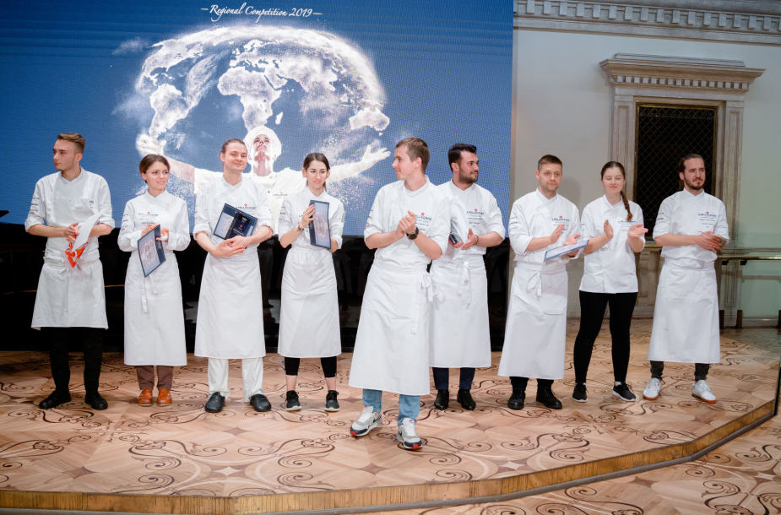
LIETUVOS VYRIAUSIŲJŲ VIRĖJŲ IR KONDITERIŲ ASOCIACIJA
Spalio 8 d. tarptautiniame čempionate „San Pellegrino Young Chef 2019“, Maskvoje, Eurazijos regione Jonita Šeščilaitė (mentorius šefas Justinas Kapkovičius) varžėsi su dar 8 dalyviais iki 30 m. iš Estijos, Suomijos ir Rusijos. Fortūna buvo palankesnė jaunajam šefui iš Maskvos Vitalijui Savelevui, globojamam vienų žymiausių Rusijoje virtuvės šefų - brolių dvynių Ivano ir Sergejaus Berezuckių – jų valdomas restoranas „Twins Garden“ 2019-ųjų geriausių pasaulio restoranų sąraše puikuojasi net 19-oje vietoje.
Notes:
<number>

Slide 8
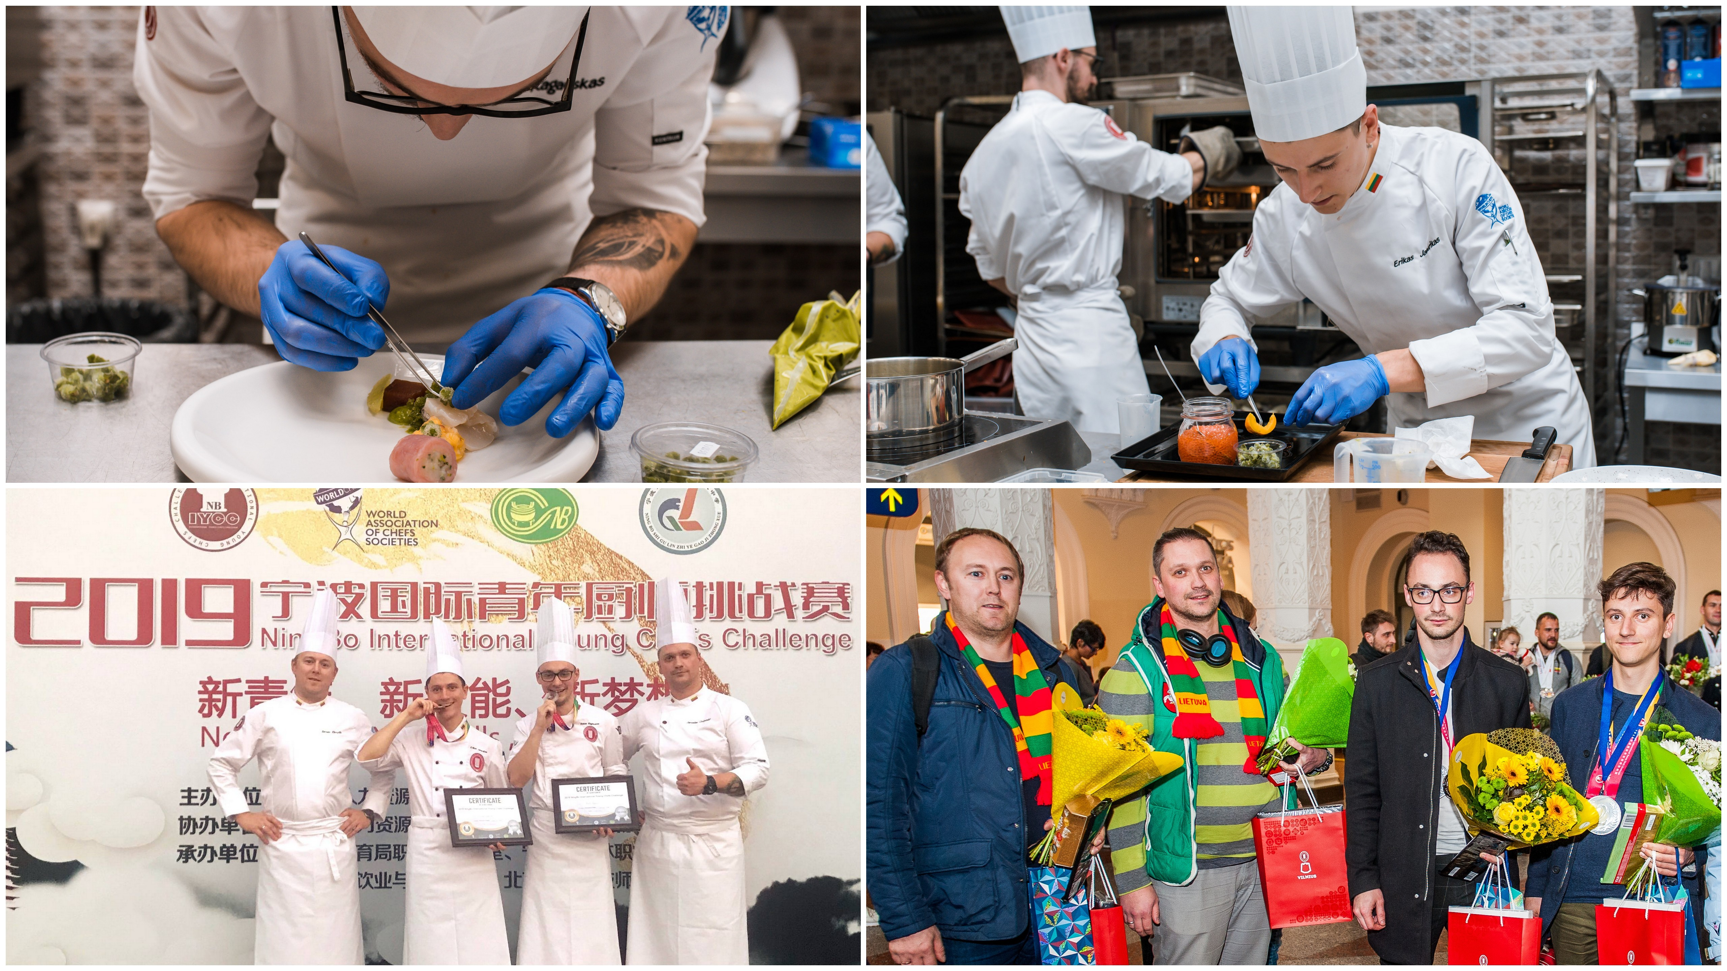
LIETUVOS VYRIAUSIŲJŲ VIRĖJŲ IR KONDITERIŲ ASOCIACIJA
Spalio 24-26 d. tarptautiniame kulinarijos čempionate „Young Chef Challenge 2019“, Ningbo mieste, Kinijoje, iškovoti komandiniai „Two to Tango Teams“ sidabro medaliai bei individualus „NingBo Seafood“ bronzos medalis, už torto rungtį „Free Style Cake“ - diplomas.
Varžėsi jaunieji šefai iki 25 m. amžiaus iš 20 skirtingų pasaulio šalių. Lietuvai atstovavo Erikas Janerikas ir Rokas Ragauskas; mentoriai, WorldChefs sertifikuoti teisėjai Jaroslav Orševski ir Tomas Rimydis.
Notes:
<number>

Slide 9
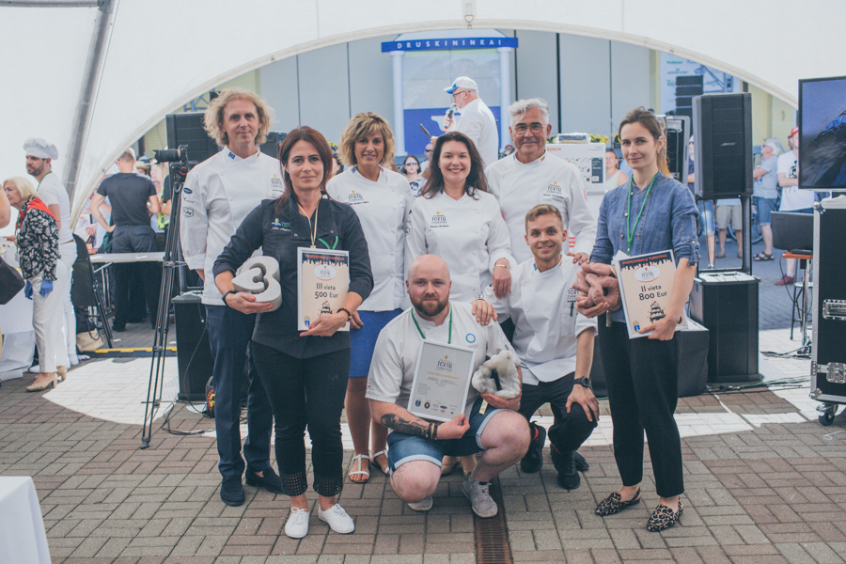
LIETUVOS VYRIAUSIŲJŲ VIRĖJŲ IR KONDITERIŲ ASOCIACIJA
Birželio 22 d. „Tortų turnyras 2019“, Druskininkai.
Projekto iniciatorė Renata Ničajienė.
Asociacija dalyvavo kaip projekto partneris, konsultuojant organizaciniais klausimais, sukviečiant vertinimo komisijos narius.
Turnyro laimėtojai: I v. Andrius Zubernis, II v. Barbora Inciutė Čepulionienė, III v. Asta Naujalienė.
Vertinimo komisija: Romas Zakarevičius, Evaldas Juška, Marika Berzina, Arūnas Starkus, Renata Ničajienė.
Notes:
<number>

Slide 10
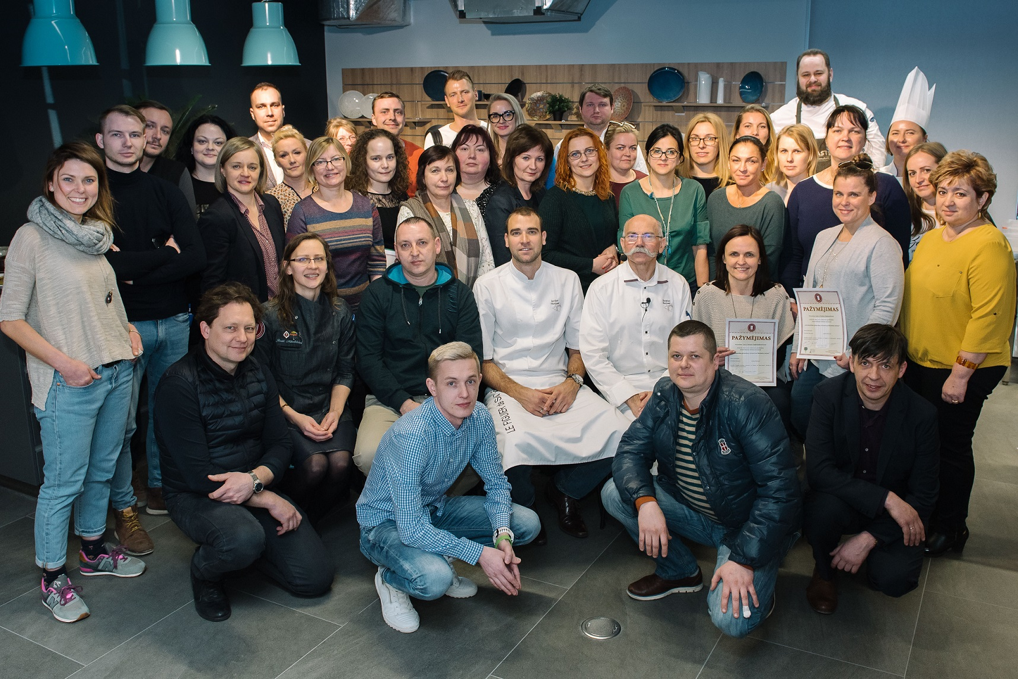
LIETUVOS VYRIAUSIŲJŲ VIRĖJŲ IR KONDITERIŲ ASOCIACIJA
PROFESINIO MEISTRIŠKUMO KURSAI:
Kovo 22 d. kartu su Prancūzų institutu „Gurmaniška prancūzų virtuvė su Michelin šefais“, „Gastro studija“, Vilnius. Dėstytojai: restorano „Le Figuier de Saint-Esprit“ „Michelin“ šefai Christian ir Jordan Morisset.
Notes:
<number>

Slide 11
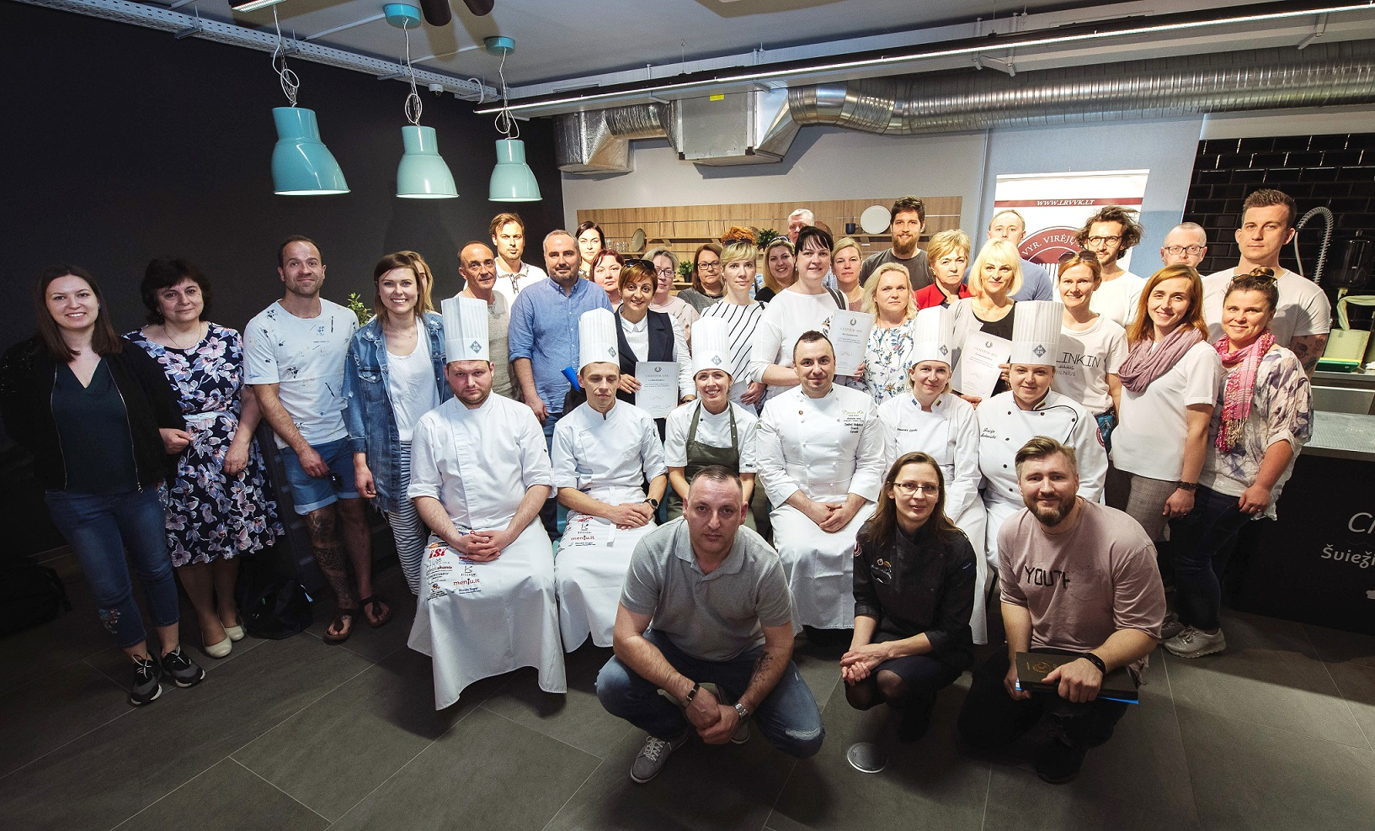
LIETUVOS VYRIAUSIŲJŲ VIRĖJŲ IR KONDITERIŲ ASOCIACIJA
PROFESINIO MEISTRIŠKUMO KURSAI:
Balandžio 27 d. „Baltic Food. Cuisine Localè“, „Gastro studija“, Vilnius. Dėstytojas: estų virtuvės meistras Dmitri Haljukov – „CRU“ restorano šefas, knygos „My Kitchen. My Soul“ autorius, tarptautinių čempionatų dalyvis ir prizininkas.
Notes:
<number>

Slide 12
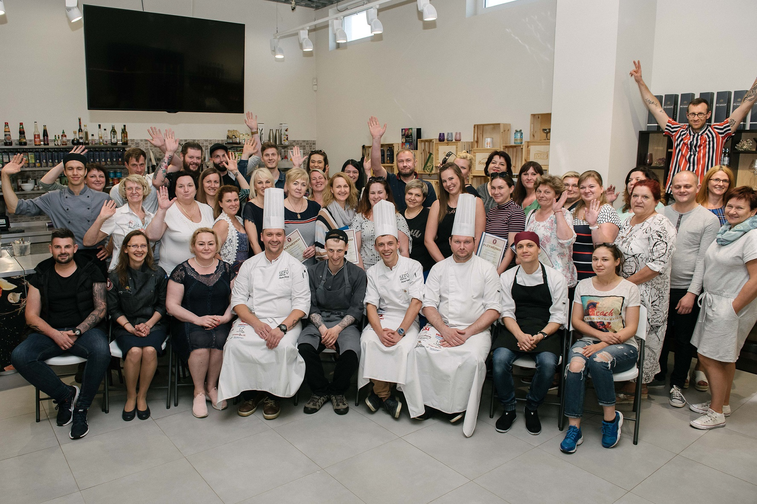
LIETUVOS VYRIAUSIŲJŲ VIRĖJŲ IR KONDITERIŲ ASOCIACIJA
PROFESINIO MEISTRIŠKUMO KURSAI:
Birželio 9 d. „Kulinarijos Olimpiadai besiruošiant“ „Gastro studija“, Kaunas. Dėstytojai: Jaroslav Orševski, Jevgenij Volkov, Vladimir Tolkačiov.
Notes:
<number>

Slide 13
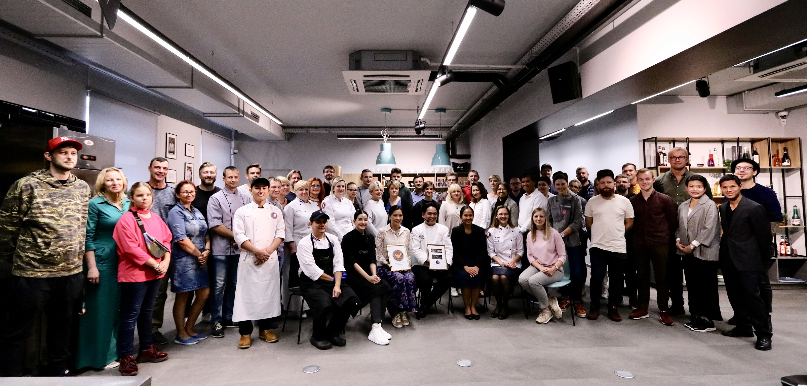
LIETUVOS VYRIAUSIŲJŲ VIRĖJŲ IR KONDITERIŲ ASOCIACIJA
PROFESINIO MEISTRIŠKUMO KURSAI:
Rugsėjo 8 d. kartu su Tailando Karalystės ambasada „Wisdom of Thai Cuisine by Michelin Star chef Chumpol Jangprai“, „Gastro studija“, Vilnius. Dėstytojas: Chumpol Jangprai - Tailando virtuvės „Michelin“ žvaigždutės restorano „R' HAAN“ Bankoke vadovas ir šefas, Tailando Šefų asociacijos viceprezidentas.
Notes:
<number>

Slide 14
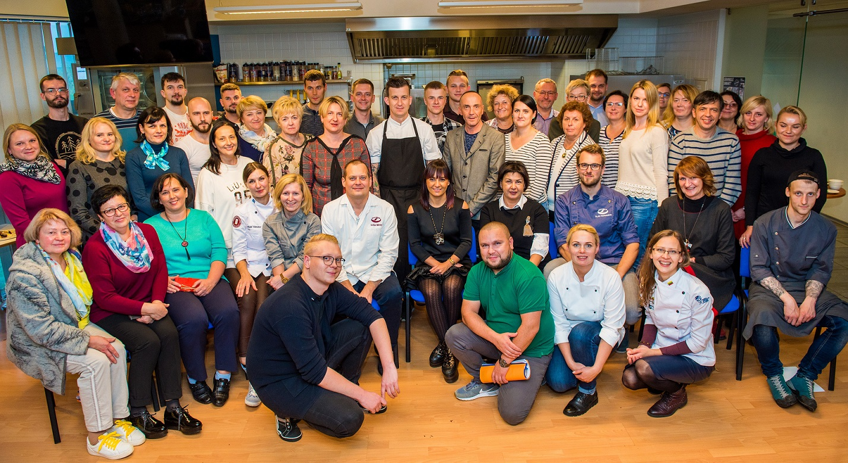
LIETUVOS VYRIAUSIŲJŲ VIRĖJŲ IR KONDITERIŲ ASOCIACIJA
PROFESINIO MEISTRIŠKUMO KURSAI:
Spalio 2 d. kartu su „Balt-Hellin“ kursai „Rudens įkvėptos skonių variacijos profesionalams“ , „MBR parduotuvių ir restoranų įranga“, Vilnius. Dėstytojai: Justinas Kapkovičius ir Dovilė Valentienė – „Culinary World Cup“ medalių laimėtojai. Olavi Petraudze – „Balt-Hellin“ kulinarijos technologas. Įvairias restoranų duoneles pristatė duonos technologas Leho Mets.
Notes:
<number>

Slide 15
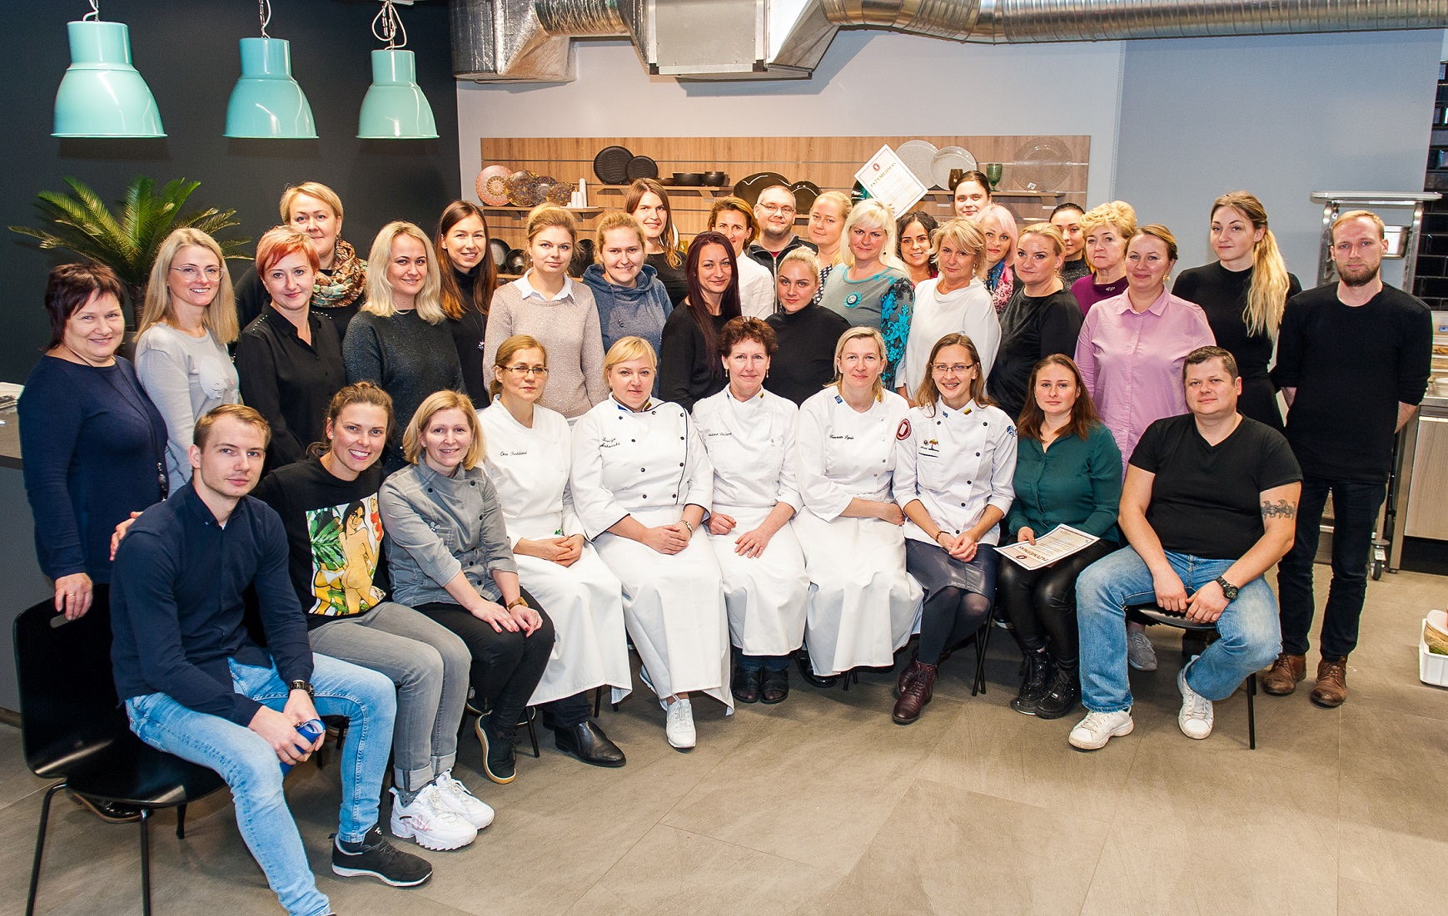
LIETUVOS VYRIAUSIŲJŲ VIRĖJŲ IR KONDITERIŲ ASOCIACIJA
PROFESINIO MEISTRIŠKUMO KURSAI:
Spalio 27 d. „Šiuolaikinio valgiaraščio aktualijos: nuo žaliavalgystės iki mėsos patiekalų“ , „Gastro studija“, Vilnius.
Dėstytojos: daugkartinės tarptautinių čempionatų dalyvės ir prizininkės - Aldona Gečienė, Honorata Lyndo ir Liucija Makovska bei Ona Jurkšienė.
Notes:
<number>

Slide 16
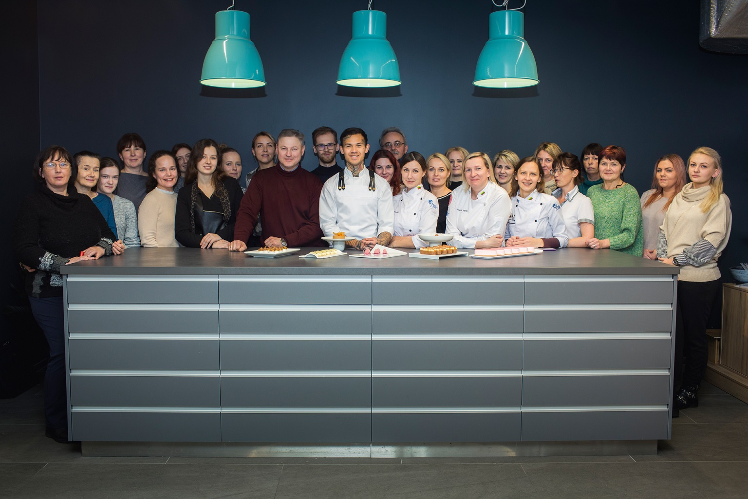
LIETUVOS VYRIAUSIŲJŲ VIRĖJŲ IR KONDITERIŲ ASOCIACIJA
PROFESINIO MEISTRIŠKUMO KURSAI:
Lapkričio 28-29 d. „Modern Nordic Pastry by Seb Pettersson“ , „Gastro studija“, Vilnius.
Dėstytojas: pasaulio kulinarijos olimpiados „IKA Culinary Olympics 2016“ ir „Culinary World Cup 2018“ Grand Prix I vietos aukso medalių laimėtojas .
Notes:
<number>

Slide 17
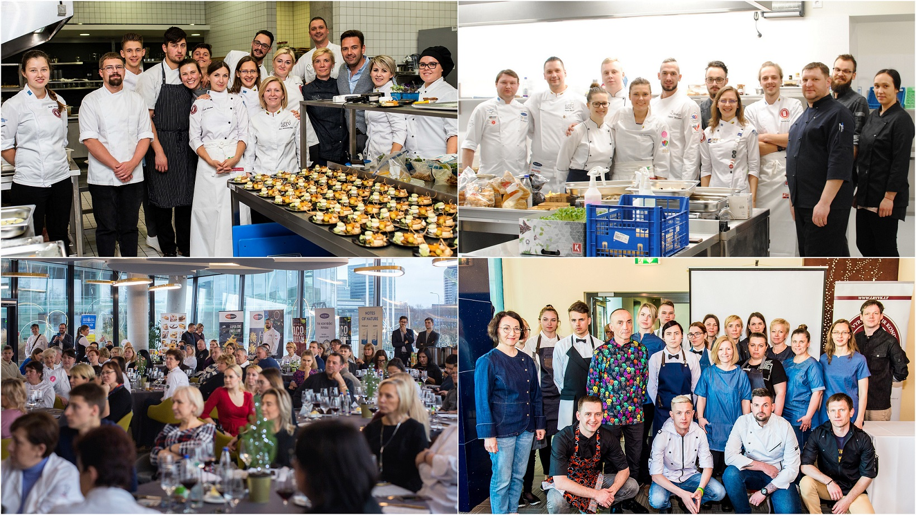
LIETUVOS VYRIAUSIŲJŲ VIRĖJŲ IR KONDITERIŲ ASOCIACIJA
LVVKA prezentacijose virtuvės šefai kartu su HoReCa partneriais dalinasi naujovėmis, idėjomis ir patirtimi:
Kovo 17 d. verslo kontaktų renginys „Tvari virtuvė – tausojantis vartojimas“ – viešbutis „Gradiali“, Palanga.
Gegužės 12 d. „Smidrų variacijos, pirmieji grybai“ – viešbutis „Grand SPA Lietuva“, Druskininkai.
Rugsėjo 15 d. verslo kontaktų renginys – restoranas „Sala“, Kauno Žalgirio arena.
Gruodžio 8 d. „Winter Brunch with Chefs“, restoranas „Green Hall 2“, Vilnius.

Slide 18
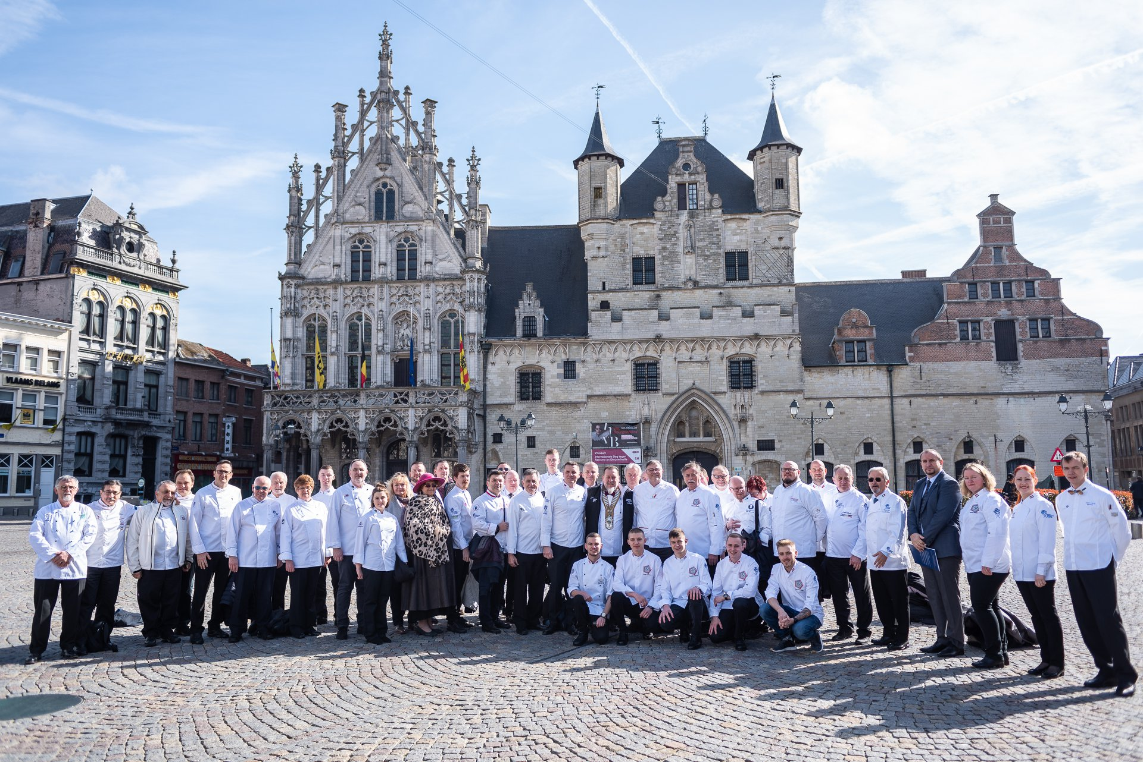
LIETUVOS VYRIAUSIŲJŲ VIRĖJŲ IR KONDITERIŲ ASOCIACIJA
Atstovavimas WorldChefs susirinkimuose
Europos regiono Prezidentų forume
Kovo 24-25 d. Mechelene, Belgijoje
2019 m. LVVKA&Go Vilnius teiktame pasiūlyme (apimtis 32 lapų) organizuoti 2020 m. Europos regiono susirinkimą Vilniuje, per tris balus nuo Škotijos likome antroje vietoje, aplenkdami Kiprą, Juodkalniją, Olandiją, Azerbaidžaną.
Notes:
<number>

Slide 19
LIETUVOS VYRIAUSIŲJŲ VIRĖJŲ IR KONDITERIŲ ASOCIACIJA
Šefų vietinės virtuvės pristatymas ir gastronomijos renginiai, gastroturizmo vystymas.
Lietuvos gastronomijos savaitė, kurios metu restoranai atveria duris visiems, norintiems pažinti aukštesnę maisto kultūrą, gastronomijos tendencijas, restoranų šefų meistrystę, vietinės virtuvės ypatumus.
6-oji - Gegužės 20 – 26 d. 33 restoranai iš visos Lietuvos
7-oji - Lapkričio 4 – 10 d. 39 restoranai iš visos Lietuvos
Organizatoriai:
Lietuvos viešbučių ir restoranų asociacija,
Lietuvos vyriausiųjų virėjų ir konditerių asociacija.
Partneriai:
„Geras skonis“, www.skonis.lt, „Keliauk Lietuvoje“,
Vilniaus miesto savivaldybė, Kauno miesto savivaldybė,
„Litexpo“ parodų centras.
Notes:
<number>

Slide 20
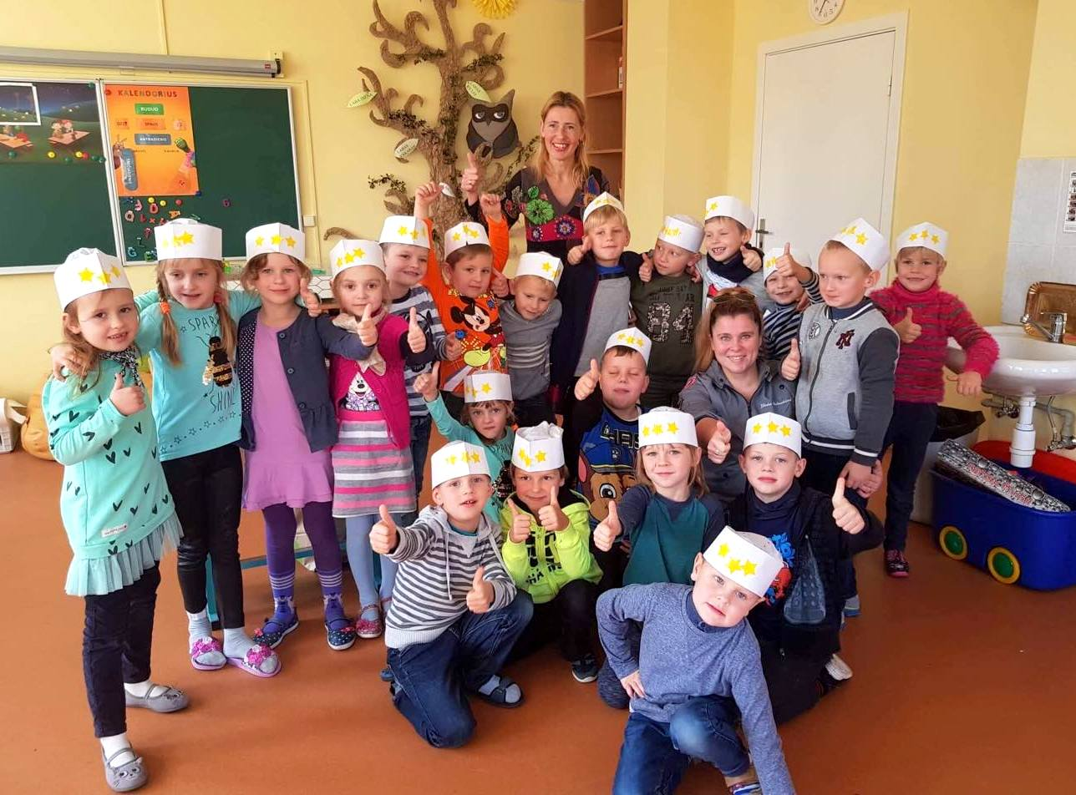
LIETUVOS VYRIAUSIŲJŲ VIRĖJŲ IR KONDITERIŲ ASOCIACIJA
Socialinė iniciatyva „sveikas vaikas – sveika ateitis“
Bendradarbiaudami su Kauno miesto savivaldybės visuomenės sveikatos biuru, lankome vaikus darželiuose: pristatome virėjo profesiją, pasakojome vaikams apie maisto produktus, sveiką mitybą, kartu gaminame. Per 2019 m. aplankyta 80 grupių (iš jų 70 grupių aplankė Giedra Sadauskienė).
Notes:
<number>

Slide 21
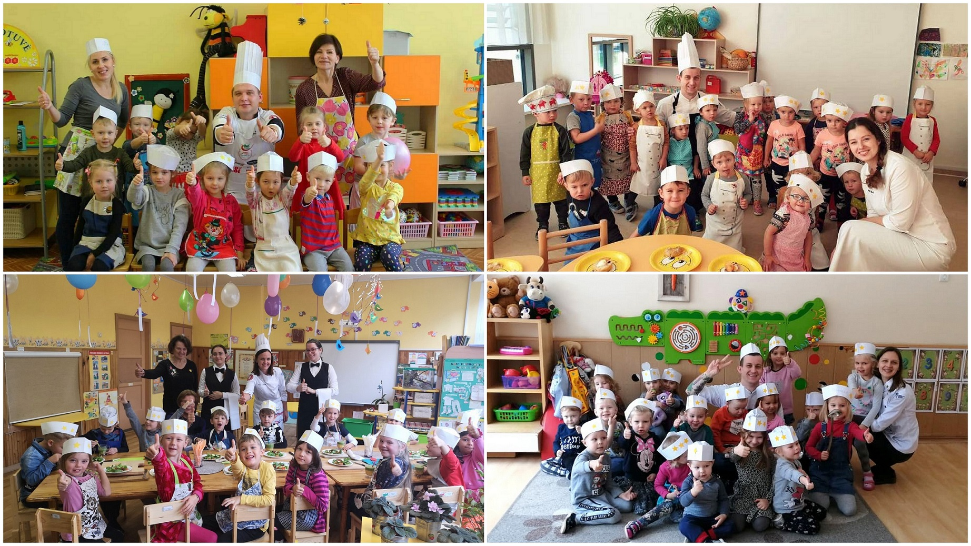
LIETUVOS RESTORANŲ VYRIAUSIŲJŲ VIRĖJŲ IR
KONDITERIŲ ASOCIACIJA
Socialinė iniciatyva „sveikas vaikas – sveika ateitis“
WorldChefs rekomendacijomis tarptautinę šefų dieną - spalio 20 d. - švenčiame su vaikais darželiuose, kurdami meną lėkštėje, aplankydami darželius visoje Lietuvoje. Pristatome virėjo profesiją, papasakojome vaikams apie maisto produktus, sveiką mitybą, gaminimą.
Notes:
<number>

Slide 22
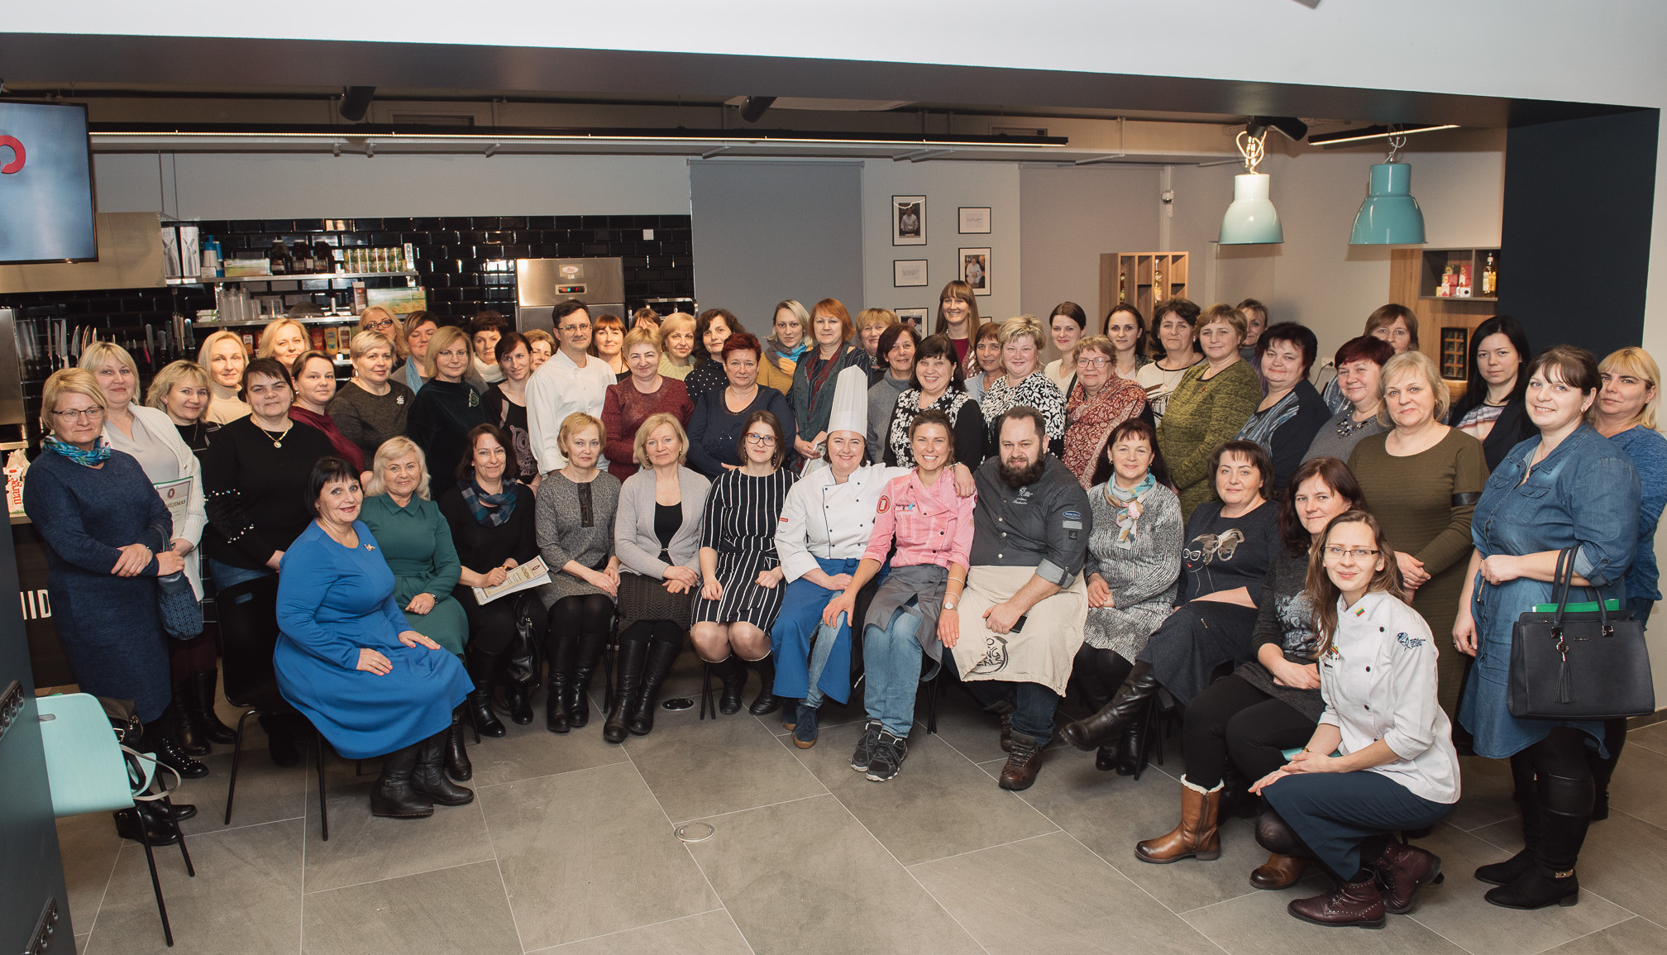
LIETUVOS VYRIAUSIŲJŲ VIRĖJŲ IR KONDITERIŲ ASOCIACIJA
Sausio 4 d. bendradarbiaudami su Sveikatos apsaugos ministerija organizavome rekomenduojamų/pavyzdinių valgiaraščių mokykloms įgyvendinimo ir sveiko bei kokybiško maisto gaminimo kursus „Sveikatai palankaus maisto gamybos procesų taikymas“ , „Gastro studijoje“, Vilniuje.
Kursų dėstytojai: gyd. dietologė Justė Parnarauskienė; virtuvės šefas Darius Dabrovolskas; sveikos mitybos specialistė Aida Matulevičiūtė; technologė Nijolė Strakšytė.
Notes:
<number>

Slide 23
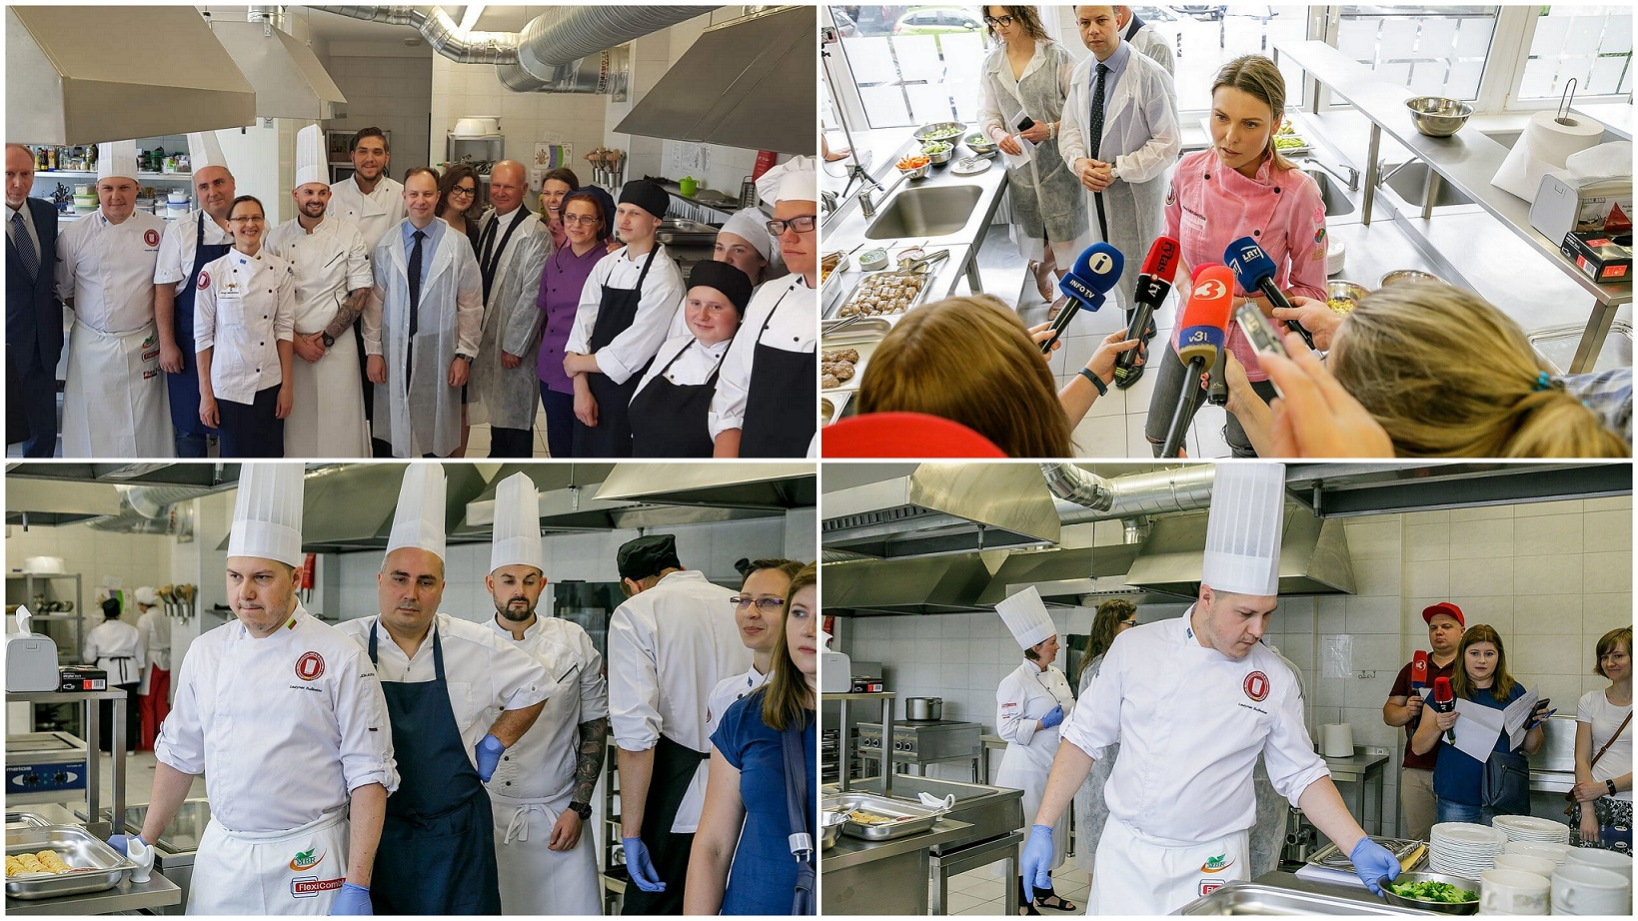
LIETUVOS VYRIAUSIŲJŲ VIRĖJŲ IR KONDITERIŲ ASOCIACIJA
Birželio 20 d. bendradarbiaudami su Sveikatos apsaugos ministerija organizavome švediško stalo pristatymą, siūlydami vaikams patiems pasirinkti maistą Lietuvos ugdymo įstaigose, kartu mažinant maisto švaistymą. Savivaldybių visuomenės sveikatos biurai įpareigoti skatinti šio principo diegimą darželiuose ir mokyklose.
Gaminome pagal neatlygintinai sukurtas ir pasidalintas šefų rekomendacines receptūras. Iki tol naudotus receptus ugdymo įstaigos į rekomenduojamus gali keisti be derinimo su VMVT.
Komanda virtuvėje PMC „Žirmūnai“: sveikos mitybos specialistė Aida Matulevičiūtė; technologė Nijolė Strakšytė, profesijos mokytoja Vlada Garnelytė, virtuvės šefai Arūnas Stoškus, Laurynas Bužinskas, Dmitrij Urbanovič.
Notes:
<number>

Slide 24
LIETUVOS VYRIAUSIŲJŲ VIRĖJŲ IR KONDITERIŲ ASOCIACIJA
Žiniasklaidos pranešimų sklaida informaciniuose portaluose: delfi.lt, 15min.lt, lrt.lt, lrytas.lt, vz.lt, vilnius-events.lt, zmones.lt, tv3.lt, meniu.lt, skonis.lt, lietuva.lt, diena.lt ir kt.
-Tarptautiniai čempionatai ~23 vnt.
-Bendradarbiavimas su SAM, rekomendacinių technologinių kortelių pasiūlymas mokykloms ~22 vnt.
-Profesiniai meistriškumo kursai ~18 vnt.
-Prezentacijos ~10 vnt.
-Gastronomijos renginiai ~10 vnt.
-Nacionaliniai konkursai (Tortų turnyras) ~9 vnt.

Slide 25
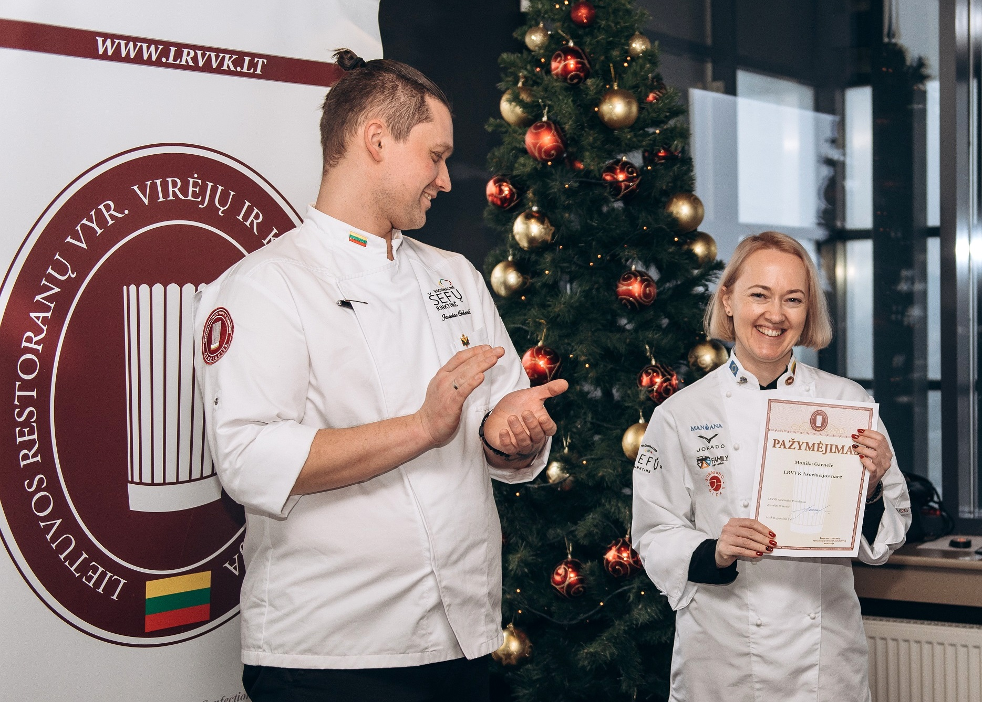
LIETUVOS VYRIAUSIŲJŲ VIRĖJŲ IR KONDITERIŲ ASOCIACIJA
LVVKA vienija 93 narius.
2018 m. + 8 nariai,
2019 m. + 7 nariai.
LVVKA jungia 26 kandidatus:
2018 m. + 4 kandidatai,
2019 m. + 7 kandidatai.
2019 m. narystę sustabdė: 2 nariai ir 1 kandidatas.

Slide 26
LIETUVOS VYRIAUSIŲJŲ VIRĖJŲ IR KONDITERIŲ ASOCIACIJA
2019 m. LVVKA metiniai finansiniai rėmėjai

Slide 27
LIETUVOS VYRIAUSIŲJŲ VIRĖJŲ IR KONDITERIŲ ASOCIACIJA
2019 m. LVVKA informaciniai partneriai

Slide 28
LIETUVOS VYRIAUSIŲJŲ VIRĖJŲ IR KONDITERIŲ ASOCIACIJA
Dėkojame renginio rėmėjams!

Slide 29
LIETUVOS VYRIAUSIŲJŲ VIRĖJŲ IR KONDITERIŲ ASOCIACIJA
Dėkojame už dėmesį!
Susisiekite su mumis
www.lvvk.lt
Ataskaitą paruošė vykdomoji direktorė Jūratė Mikalkėnienė
2020 01 26, „Hilton Garden Inn Vilnius City Center“, Vilnius
Notes:
<number>

